Slide 1
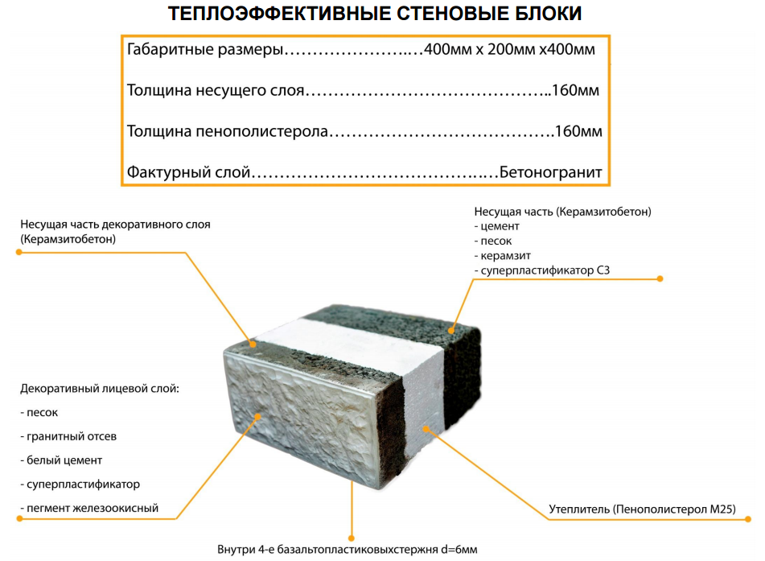
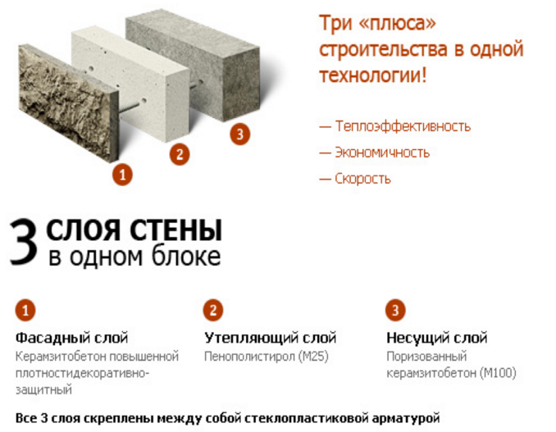
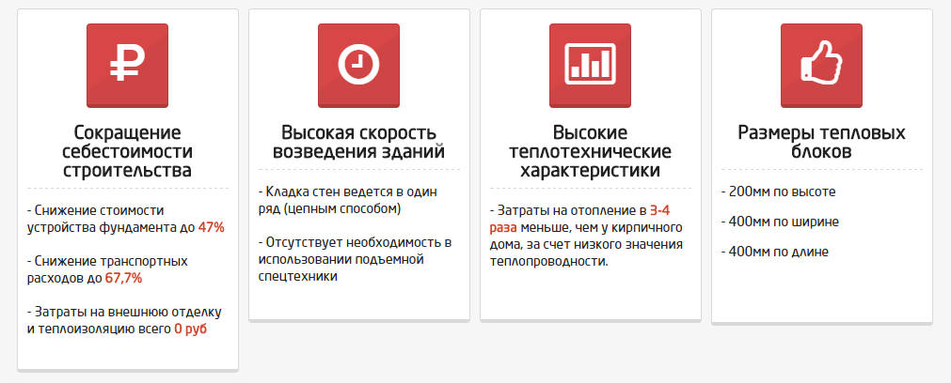

Slide 3
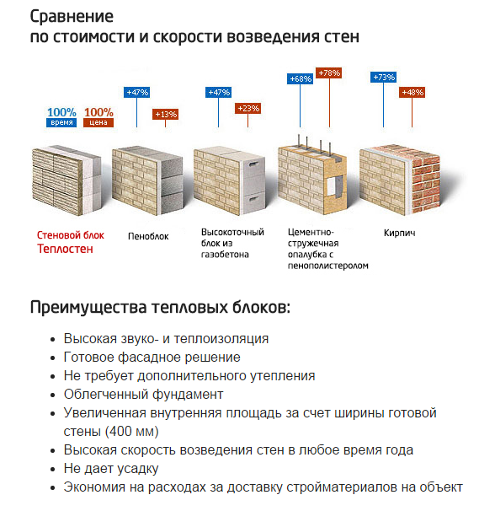
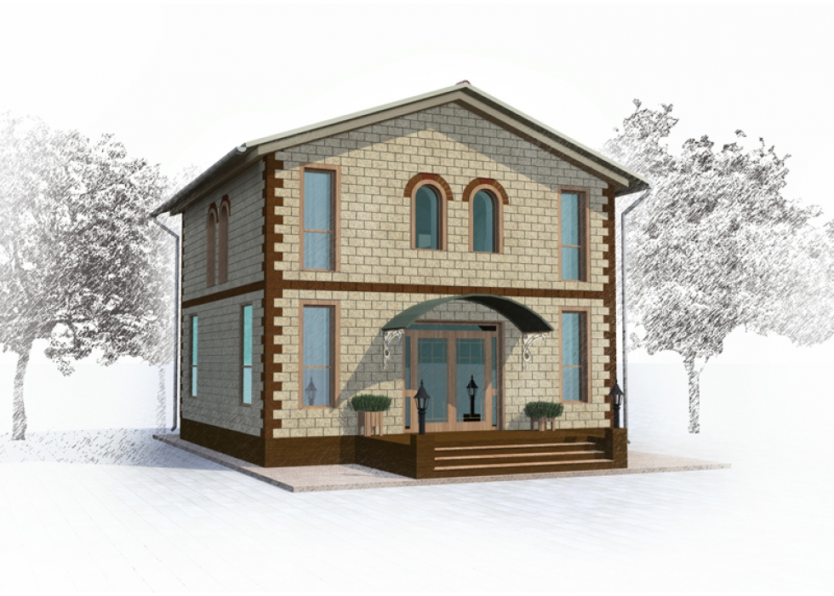
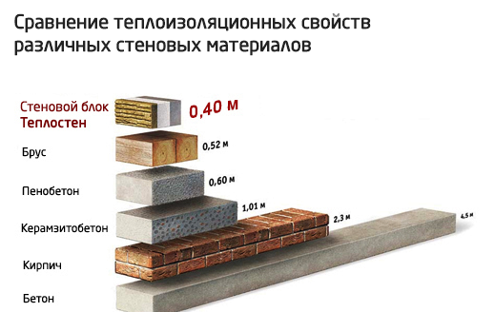
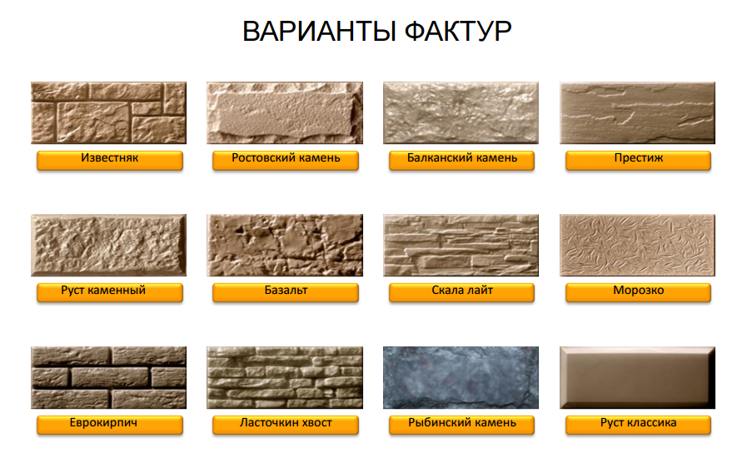
Bitmap Bitmap Bitmap Bitmap Bitmap Bitmap Bitmap р р р р р р р р р р р р р р р р п р р р р р п р р р р р р р р р р р р р р р р р р р р р р р р р р р р р п р р р р р р р п р р р р р р р р р р р р р р р р р р р р р р р р р р р р р р р р р р р р р р р р р р р р п рч Окно 800*1200 рч р р р рч Окно 1600*1200 рч п рч Окно 1200*1200 рч р р рч Окно 1200*1200 рч п р р пч пч р р р п р пч пч р п р р пч пч р р р пч пч р р р р рч рч р р п р рч рч р п р р рч рч р р рч рч р р п р р р пч пч р р п р р пч пч р р п р р р пч пч р р р пч пч р р р п р р р рч рч р р р р рч рч р р р п р р р рч рч р р рч рч р р р п у р р р р пч пч ув р у р р р пч пч р р р у рф рф рф рф рф рф рф рф рф рф рф рф рф рф рф рф рф рф рф рф рф рф рф у р р р р пч пч р р р пч пч р р р р у рф рф рф рф рф рф рф рф рф рф рф рф рф рф рф рф рф рф рф рф рф у р р р р р р р ув р у р р р р р р р р р р у р р р р р р р р р р р р р р р р р р р р р р р р у р р р р р р р р р р р р р р р р р р у р р р р р р р р р р р р р р р р р р р р р р у р р р р р р р ув р у р р р р р р р р р р р у р р р р р р р р р р р р р р р р р р р р р р р у р р р р р р р р р р р р р р р р р р р у р р р р р р р р р р р р р р р р р р р р р у рп рп рп рп рп рп рп ув рп у рп рп рп рп рп рп рп рп рп рп у р р р р р р р р р р р р р р р р р р р р р р р р у рп рп рп рп рп рп рп рп рп рп рп рп рп рп рп рп рп рп у р р р р р р р р р р р р р р р р р р р р р р у р р р р р р р ув р у р р р р р р р р р р р у р р р р р р р р р р р р р р р р р р р р р р р у р р р р р р р р р р р р р р р р р р р у р р р р р р р р р р р р р р р р р р р р р у р рч Окно 1600*1600 рч ув р у р р рч Окно 1600*1600 рч р р у р р р р р р р р р р р р р р р р р р р р р р р р у р рч Окно 1200*1200 рч р р р рч Окно 600*1000 пч р р р р р р у р рч Окно 600*1000 пч р р р р р р р р р р р рч Окно 1200*1200 рч р р у р р пч пч ув р у р р р пч пч р р р у р р р р р р р р р р р р р р р р р р р р р р р у р р пч пч р р р р пч рч р р р р р р у р пч рч р р р р р р р р р р р пч пч р р у р рч рч ув р у р р рч рч р р у р р р р р р р р р р р р р р р р р р р р р р р р у р рч рч р р р рч пч р р р р р р у р рч пч р Дверь 1000*2200 п р р р р р р р рч рч р р у р у р р р пч пч р р р у р р р р р р р р р р р р р р р р р р р р р р р у р р пч пч р р р р пч рч р р р р р р у р пч рч п р р р р р р р р пч пч р р у р рч рч ув р у р р рч рч р р у р р р р р р р р р р р р р р р р р р р р р р р р у р рч рч р р р рч пч р р р р р р у р рч пч р п р р р р р р р рч рч р р у р р пч пч ув р у р р р пч пч р р р у р р р р р р р р р р р р р р р р р р р р р р р у р р пч пч р р р р р р р р р р р р р у р р р р п р р р р р р р р пч пч р р у р рч рч ув р у р р рч рч р р у р р р р р р р р р р р р р р р р р р р р р р р р у р р р р р р р р р р р р р р р р р р у р р р р р п р р р р р р р р р р р р р р у р р пч пч ув р у р р р рч пч р р р у р р р р р р р р р р р р р р р р р р р р р р р у р р р р р р р р р р р р р р р р р р р у р р р р п р р р р р р р р р р р р р р у р р р р р р р ув р у р р р р р р р р р р у р р р р р р р р р р р р р р р р р р р р р р р р у р р р р р р р р р р р р р р р р р р у р р р р р п р р р р р р р р р р р р р р у р р р р р р р ув р у р р р р р р р р р р р у р р р р р р р р р р р р р р р р р р р р р р р у р р р р р р р р р р р р р р р р р р р у р р р р п р р р р р р р р р р р р р р у р р р р р р р ув р у р р р р р р р р р р у р р р р р р р р р р р р р р р р р р р р р р р р у р р р р р р р р р р р р р р р р р р у р р р р р п р р р р р р р р р р р р р р у р р р р р р р ув р у р р р р р р р р р р р у р р р р р р р р р р р р р р р р р р р р р р р у р р р р р р р р р р р р р р р р р р р у р р р р п р р р р р р р р р р р р р р у р р р р р р р ув р у р р р р р р р р р р у р р р р р р р р р р р р р р р р р р р р р р р р у р р р р р р р р р р р р р р р р р р у р р р р р п р р р р р р р р р р р р р р 0,400 0,806 1,212 1,618 2,024 2,430 2,836 3,242 0,400 0,806 0,400 0,806 1,212 1,618 2,024 2,430 2,836 3,242 3,648 4,054 4,460 4,866 0,400 0,806 1,212 1,618 2,024 2,430 2,836 3,242 3,648 4,054 4,460 4,866 5,272 5,678 6,084 6,490 6,896 7,302 7,708 8,114 8,520 8,926 9,332 9,738 10,144 0,400 0,806 1,212 1,618 2,024 2,430 2,836 3,242 3,648 4,054 4,460 4,866 5,272 5,678 6,084 6,490 6,896 7,302 7,708 8,114 0,400 0,806 1,212 1,618 2,024 2,430 2,836 3,242 3,648 4,054 4,460 4,866 5,272 5,678 6,084 6,490 6,896 7,302 7,708 8,114 8,520 8,926 9,332 1 2 3 4 5 6 7 8 1 2 1 2 3 4 5 6 7 8 9 10 11 12 1 2 3 4 5 6 7 8 9 10 11 12 13 14 15 16 17 18 19 20 21 22 23 24 25 1 2 3 4 5 6 7 8 9 10 11 12 13 14 15 16 17 18 19 20 1 2 3 4 5 6 7 8 9 10 11 12 13 14 15 16 17 18 19 20 21 22 23

Slide 4
T – B L O K 3 3. R U

